Slide 1




Tập viết chữ hoa R

Slide 2









YÊU CẦU
CẦN ĐẠT
……….
………….
3
……………
4
………….

Slide 3

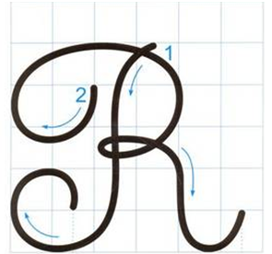

Chữ hoa R gồm mấy nét?
Quan sát và nêu chiều cao, độ rộng của chữ hoa R?
Notes:
Bài giảng thiết kế bởi: Nguyễn Thị Tuyết Nga – TH Mai Động – Hoàng Mai – HN.

Slide 4
Đường kẻ ngang 6
Đường kẻ ngang 5
Đường kẻ ngang 4
Đường kẻ ngang 3
Đường kẻ ngang 2
Đường kẻ ngang 1
Chữ hoa R viết hoa cỡ vừa cao mấy li ?
Gồm mấy đường kẻ ngang?
Notes:
Giới thiệu khái quát về chữ hoa Q

Slide 5
Chữ hoa R có nét nào giống với chữ cái viết hoa đã học?
Notes:
So sánh với chữ hoa giống

Slide 6
Cách viết:
Nét 1:Đặt bút trên đường kẻ thứ 6,hơi lượn bút sang trái viết nét móc ngược trái, (đầu móc cong vào phía trong) dừng bút trên đường kẻ thứ 2.
Nét 2:Từ điểm dùng bút của nét 1,lia bút lên đường kẻ 5(bên trái nét móc ) viết nét cong trên ,cuối nét lượn vào giữa thân chữ tạo thành vòng xoắn nho giữa đường kẻ 3 và 4 rồi viết tiếp nét móc ngược phải , dừng bút trên đường kẻ thứ 2 .
Notes:
Cách viết chi tiết

Slide 7


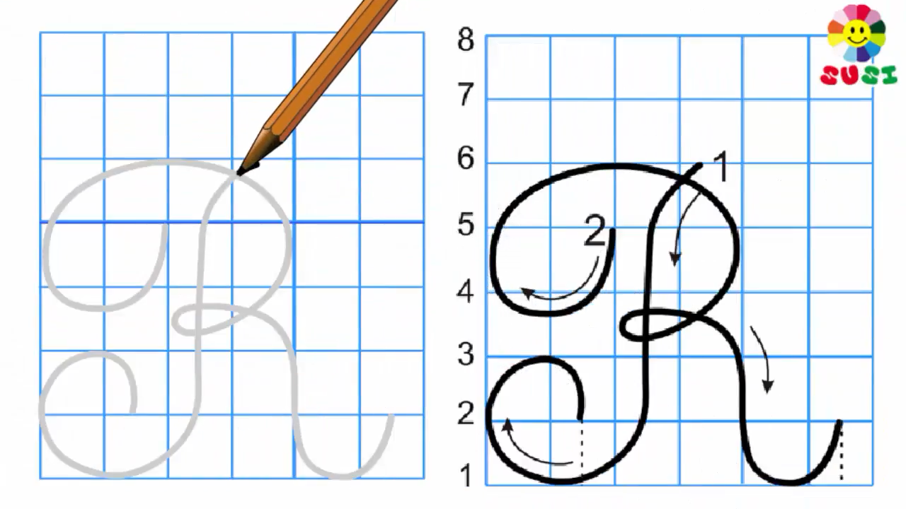

Slide 8



Viết bảng con

Slide 9

Viết ứng dụng
/
Rừng cây vươn mình đón nắng mai.
Notes:
Bài giảng thiết kế bởi: Nguyễn Thị Tuyết Nga – TH Mai Động – Hoàng Mai – HN.

Slide 10

Viết ứng dụng
Rừng cây vươn mình đón nắng mai.
a. Chữ cái nào được viết hoa?
b. Khoảng cách giữa các chữ ghi tiếng như thế nào?
c. Những chữ cái nào cao 2.5 li ?
→ Chữ R.
→ Khoảng cách giữa các chữ ghi tiếng là 1 con chữ o.
→ Chữ R, h, g, y.

Slide 11






Thực hành
viết vở

Slide 12


Củng cố, dặn dò

Slide 13

CHÚC CÁC CON
CHĂM NGOAN HỌC GIỎI

